Slide 1
Embedded Systems e IoT: do bare-metal à comunicação wireless segura

Slide 2
Objetivos
Contexto de IoT
O que é sensoriamento remoto e seu papel unido à IoT
Arquitetura de uma solução de sensoriamento remoto + IoT
Formas de publicação e acesso a dados na nuvem

Slide 3
Agenda
IoT e sensoriamento remoto (Bare-Metal)
Central / gateway IoT
Projeto-exemplo: arquitetura, aquisição de dados e publicação
Projeto-exemplo: segurança (hardware e software)
Demonstração

Slide 4
Agenda
IoT e sensoriamento remoto (Bare-Metal)
Central / gateway IoT
Arquitetura, aquisição de dados e publicação
Segurança (hardware e software)
Demonstração

Slide 5
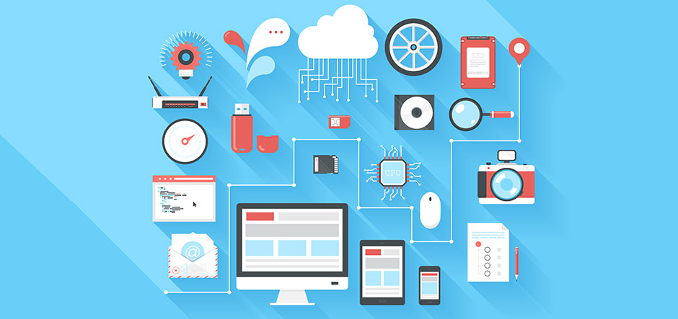
IoT e sensoriamento remoto (Bare-Metal)
IoT = tudo conectado a tudo!

Slide 6

IoT e sensoriamento remoto (Bare-Metal)
Então, porque não monitorar tudo, tonando nossas cidades e vidas mais inteligentes?

Slide 7
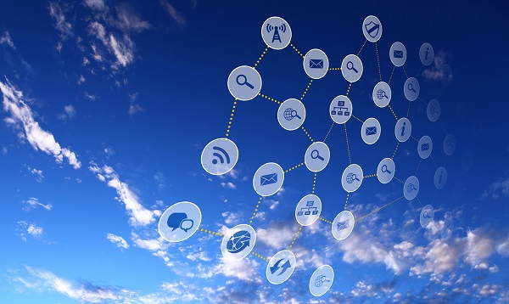
IoT e sensoriamento remoto (Bare-Metal)
Para isso, portanto, é preciso medir tudo o que for possível!

Slide 8



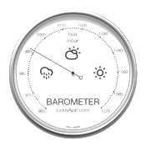

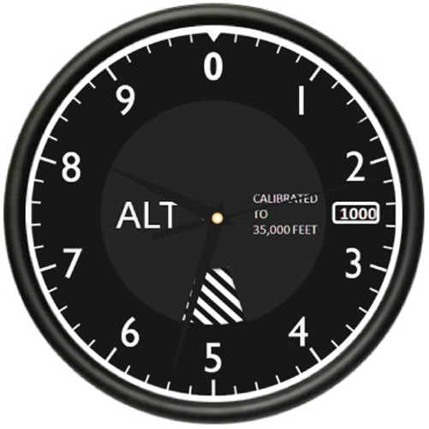
IoT e sensoriamento remoto (Bare-Metal)
?
Internet
?

Slide 9
IoT e sensoriamento remoto (Bare-Metal)
Porque fazer sensoriamento remoto no contexto IoT?
Qualidade de vida: monitorar grandezas de grande relevância financeira e ambiental
Consumo de água, consumo de energia elétrica, poluição sonora, temperatura ambiente, etc.
Fins comerciais: “cruzar” os dados obtidos para traçar perfis de consumo (comportamentos e tendências do consumidor)
Por exemplo, melhorar a tarifação de serviços de água e energia elétrica com base em diversas frentes, tais como temperatura ambiente, horário, período do ano, etc.

Slide 10
IoT e sensoriamento remoto (Bare-Metal)
Bare
Metal
Internet
?

Slide 11
IoT e sensoriamento remoto (Bare-Metal)
O que é bare-metal
Modalidade de software embarcado onde não se usa um sistema operacional
Linguagens comumente envolvidas: C e Assembly (eventualmente C++)
Uso do microcontrolador em baixo nível
Permite maior performance de um software embarcado
Aqui, trabalha um desenvolvedor back-end

Slide 12
IoT e sensoriamento remoto (Bare-Metal)
Porque utilizar bare-metal?
Permite o uso de um microcontrolador com menos recursos
Permite uso de microcontroladores mais baratos (principalmente quanto a economia em memória Flash).
É performático com grande número de interrupções de hardware
Maior número de proteções de software e hardware aplicáveis
Brown-out detection, Watchdog, saber o exato motivo de um reset, etc.

Slide 13
IoT e sensoriamento remoto (Bare-Metal)
Porque utilizar bare-metal?
Permite maior eficiência na comunicação com sensores (comunicação com periféricos de forma direta)
Software embarcado dedicado à sua aplicação
Modalidade de software embarcado compatível com qualquer microcontrolador do mercado

Slide 14
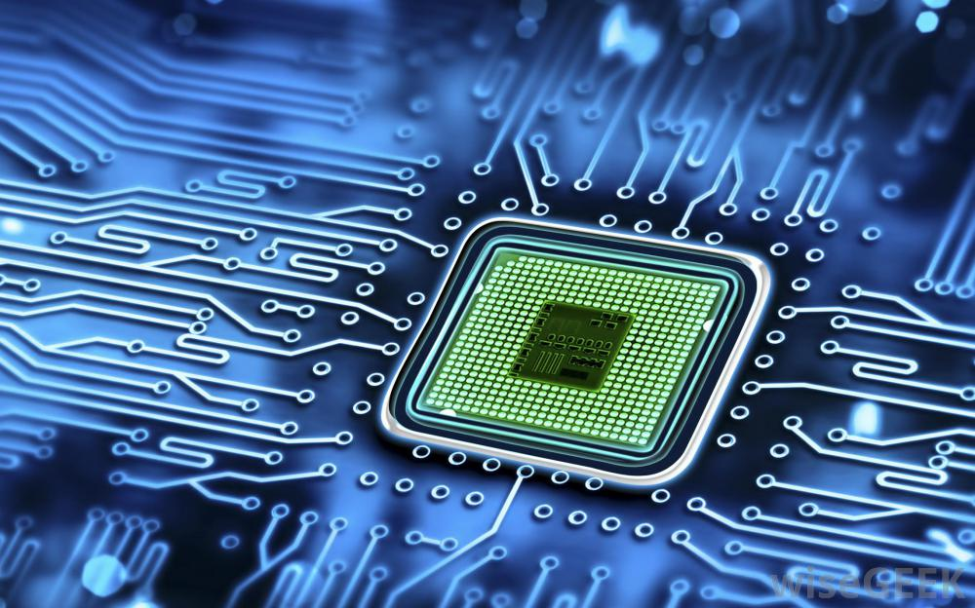
IoT e sensoriamento remoto (Bare-Metal)
Em suma:
Desenvolvimento de um software altamente performático
Permite hardware mais modesto (= menos custos)
Bare-metal: sistema projetado para ser ligado e “esquecido” (manutenção zero)

Slide 15
Agenda
IoT e sensoriamento remoto (Bare-Metal)
Central / gateway IoT
Arquitetura, aquisição de dados e publicação
Segurança (hardware e software)
Demonstração

Slide 16
Central / gateway IoT
Bare
Metal
Internet
Central / gateway
IoT

Slide 17
Central / gateway IoT
Elo entre bare-metal e nuvem / Internet
Sistema mais robusto em processamento e recursos
Quase sempre utiliza-se um Sistema Operacional (mais comum: Linux)
Responsável por garantir a segurança
Proteção contra invasão / brechas de segurança, verifica e garante a integridade de dados, etc.

Slide 18
Central / gateway IoT
Considerações:
Aqui, trabalha um desenvolvedor com mais experiência em front-end
Por motivos de custo e consume energético, na grande maioria das vezes é um sistema Headless
Aqui, fala-se de protocolos de rede e context de IoT:
MQTT, HTTP, Socket Connection, 3G/HSPDA/4G, etc.

Slide 19
Agenda
IoT e sensoriamento remoto (Bare-Metal)
Central / gateway IoT
Arquitetura, aquisição de dados e publicação
Segurança (hardware e software)
Demonstração

Slide 20



Arquitetura, aquisição de dados e publicação
Bare
Metal
Internet
Consumo e fluxo de água
Central / gateway
IoT
Luminosidade
Temperatura

Slide 21


Arquitetura, aquisição de dados e publicação
Bare-metal
Consumo e fluxo de água
Central/ gateway
IoT
UART
Internet
Luminosidade
Temperatura

Slide 22
Arquitetura, aquisição de dados e publicação
O sistema bare-metal responde sob demanda (mediante solicitação do gateway IoT)
Protocolo:
Onde o CheckSum é calçulado por:
CheckSum = (~SomaDeTodosOsBytes)+1

Slide 23
Arquitetura, aquisição de dados e publicação
A comunicação entre gateway IoT e sistema bare-metal (UART) pode ser tao veloz quanto o terminal de comunicação permitir (recomendável <=230400 bauds).
A comunicação entre gateway e sistema bare-metal pode ter ser criptografada, se assim for desejado.
O gateway IoT comunica-se com a Internet / nuvem via MQTT.

Slide 24
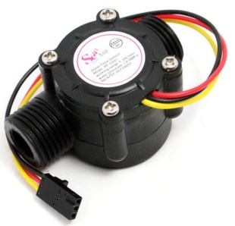



Arquitetura, aquisição de dados e publicação
- Medidor de água: calibração
Conta os pulsos
Microcontrolador
Sinal do sensor de água
Início
Fim
Iternet
Volume de controle vazio
Volume de controle cheio

Slide 25
Arquitetura, aquisição de dados e publicação
- Medidor de água: uso
Microcontrolador
Sinal do sensor de água
1- Conta os pulsos
2- De tempos em tempos: converte número de pulsos contados em volume medido
3- Contabiliza medições instantâneas e acumuladas

Slide 26
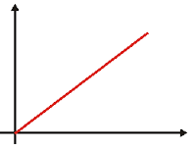
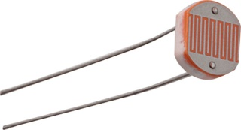
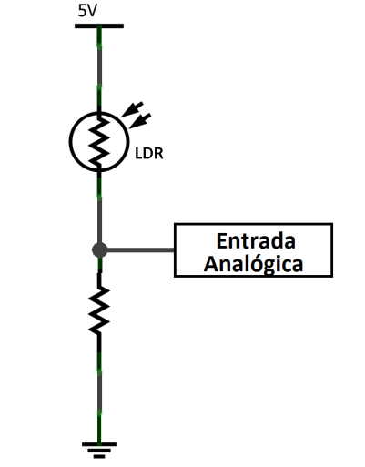
Arquitetura, aquisição de dados e publicação
- Medidor de luminosidade: uso
Microcontrolador
Sinal do sensor de
luminosidade
Converte leitura analógica (10-bits) em uma leitura relativa da luminosidade, capaz de dizer se é dia ou noite.

Slide 27
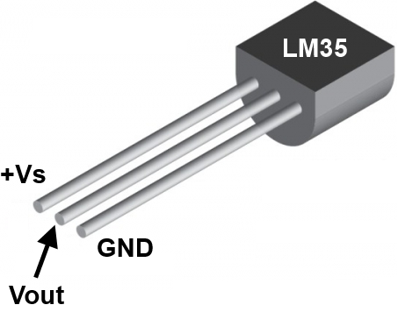
Arquitetura, aquisição de dados e publicação
- Medidor de temperatura: uso
Microcontrolador
ADC 10-bits
Converte leitura analógica em temperatura (ºC)

Slide 28
Agenda
IoT e sensoriamento remoto (Bare-Metal)
Central / gateway IoT
Arquitetura, aquisição de dados e publicação
Segurança (hardware e software)
Demonstração

Slide 29
Segurança (hardware e software)
Recomendações de segurança de software:
É altamente recomendável a criptografia do payload (MQTT e da comunicação com sistema bare-metal). Importante: Esta criptografia não deve comprometer a performance do sistema como um todo.

Slide 30
Segurança (hardware e software)
Recomendações de segurança de software:
O microcontrolador do sistema bare-metal devem ter proteção contra leitura de código.
Se o sistema bare-metal permitir upload de firmware “on-line”, torna-se altamente recomendável utilizar assinatura digital para validação de firmware a ser atualizado. Hardware recomendável para isto: ATECC108A

Slide 31
Segurança (hardware e software)
Recomendações de segurança de software:
O gateway IoT deve ter acesso restrito (se for um Linux, ter acesso root com senha de alta complexidade).
Bloquear acesso via terminal serial / USB CDC nas placas de produção

Slide 32
Segurança (hardware e software)
Recomendações de segurança de hardware:
Não utilizar cartões SD para imagens de sistema. Utilizar EMC (equivalentes a memórias flash soldadas na placa).
Após gravação dos softwares (seja no lado bare-metal ou central-IoT), colocar resina sobre os circuitos integrados principais (microcontroladores e memórias-flash)
Somente colocar identificação de pontos de prova estritamente necessários.

Slide 33
Segurança (hardware e software)
Recomendações de segurança de hardware:
Pintar a superfície dos circuitos integrados (para dificultar identificação dos mesmos por alguém que queira clonar o hardware)
Na etapa de produção, retirar todas as interfaces seriais de comunicação e debug utilizadas no desenvolvimento.
Utilizar cases prensados para comportar as placas

Slide 34
Agenda
IoT e sensoriamento remoto (Bare-Metal)
Central / gateway IoT
Arquitetura, aquisição de dados e publicação
Segurança (hardware e software)
Demonstração

Slide 35
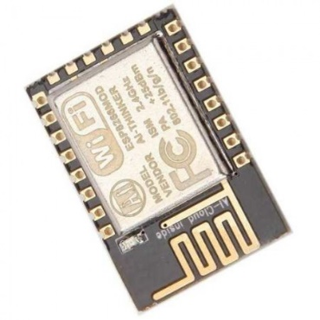

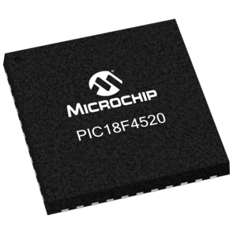

Demonstração
Sistema bare-metal com PIC 18F4520 de medição de água (consumo e vazão instantânea), luminosidade (dia / noite) e temperatura ambiente.
Dados publicados para a nuvem via MQTT através de um ESP8266 12-E
Página web de monitoramento em tempo real
BOT Telegram (rodando em Linux), para permitir acesso às medições a partir de qualquer Smartphone.
+
+
+

Slide 36

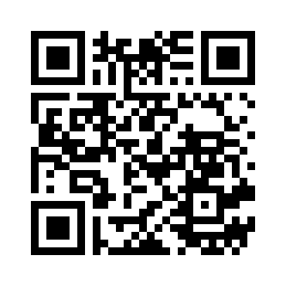
Demonstração
GitHub do projeto:

Slide 37
Resumo
Nesta apresentação foi visto:
Contexto de IoT
Benefícios diversos do uso de sensoriamento remoto e IoT
Arquitetura e publicação de dados em um sistema de sensoriamento remoto
Recomendações de segurança (hardware e software)

Slide 38
Ferramentas e hardwares
MPLAB X IDE v3.15
Compilador XC8 v1.34
Programador Pickit 3 – part# PG164130

Slide 39



Final da apresentação
Muito obrigado pela presença!
Facebook.com/pedro.bertoleti
@pedro_bertoleti
Pedro Bertoleti

